Slide 1
J – 4
Planning :
Récap’
Live Code de Login – Maitriser les input
Transformation Todolist → React App StateFull

Slide 2
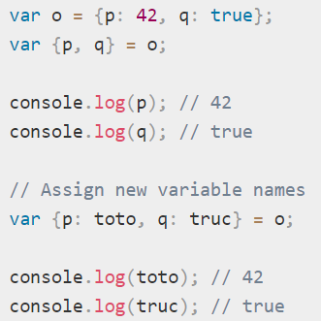
Recap : - Les fonctions .map, .foreach, .filter, .find … permettent de parcourir des éléments (d’un objet ou tableau) et renvoie rien, une élément ou un nouveau tableau. Ce type d’écriture exprime le paradigme de la programmation déclarative, on écris ce que l’on souhaite obtenir .
-Le destructuring est une syntaxe qui permet de créer des raccourcis sur des éléments fils d’objet .
- Le DOM virtuel est une copie du DOM que React utilise pour évaluer les changements effectués par l’utilisateur.
C’est un objet javascript, beaucoup plus rapide à parcourir que le DOM .
- Les hypothèses de l’algo de vérification react nécessitent d’utiliser des key pour distinguer des enfants de même type (<li> …).
- La configuration de React requiert un traducteur : Babel, permettant de traduire nos fonctions javascript avancées pour que les navigateurs les comprennent.
- Notre hiérarchie atomisée est condensée en un seul gros fichier JS grâce à webpack qui permet de gérer toutes les relations entre fichier style, js, html …
- Yarn est un gestionnaire de package, il gère notre « liste de course » : le package.json

Slide 3
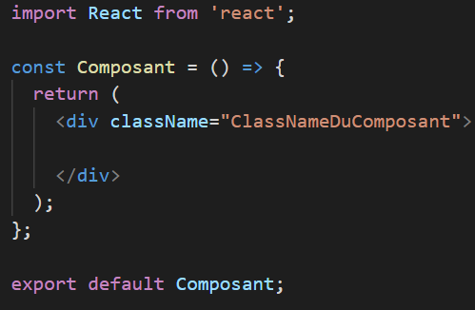
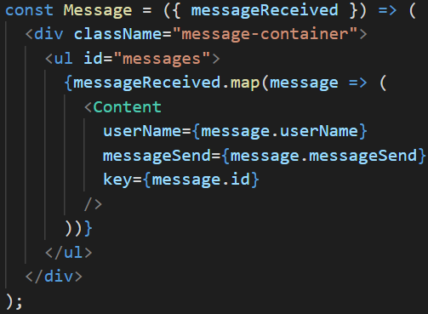
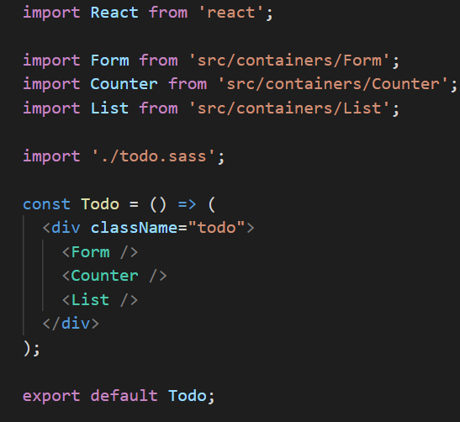
Recap : - On créer une app react grâce à la méthode reactDOM.render que l’on inject où l’on souhaite
- On créer des composants react. Ce sont des fonctions qui retourne du JSX, un sucre syntaxique créer par et pour React. Le JSX permet d’écrire des objets JS sous forme de balise HTML
/!\ Il faut bien penser à importer React et à faire un export defaut du composant /!\ Un composant commence par une majuscule
/!\ Il faut bien encadrer l’objet JSX retourné par un unique div
- On sépare les concepts, on découpe l’application sans oublier de créer un composant encadrant tous les autres : composant App
/!\ Bien penser à toujours réaliser l’import export
- Pour passer des paramètres aux composants on utilise l’objet props contenant les attributs
- Pour introduire du JS dans du JSX on utilise {}
- Pour introduire du JS dans un string : ${}

Slide 4

LiveCoding Time

Slide 5
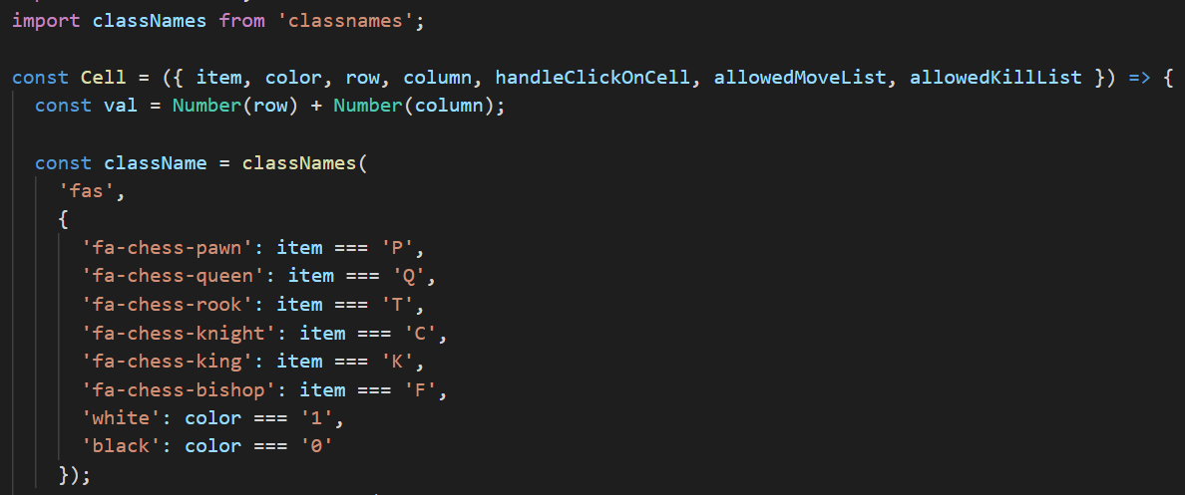
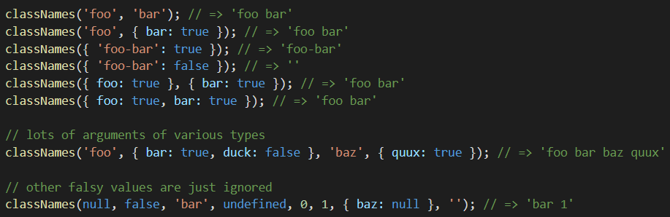
Les modules : classeNames
Utilitaire qui permet de dynamiser les valeurs des classes
Récap des cas possibles :

Slide 6
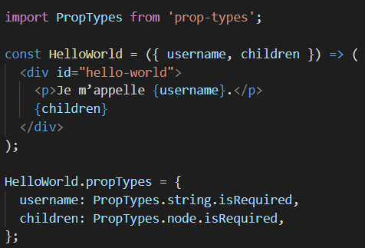
Les modules - PropTypes
Il s'agit d'un module nous permettant d'effectuer de tests de types et d'existence sur les props de nos composants. Cela permet de s'assurer que les données s'écoulent de composants en composants sans erreur.
https://github.com/facebook/prop-types
http://facebook.github.io/react/docs/typechecking-with-proptypes.html
Par convention d’écriture on écrit PropTypes mais composant.propTypes
Si on se trompe : Warning: Failed prop type: Invalid prop {...}
Si on ne met rien : Warning: Failed prop type: The prop {...} is marked as required in {...}

Slide 7
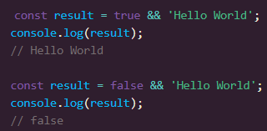
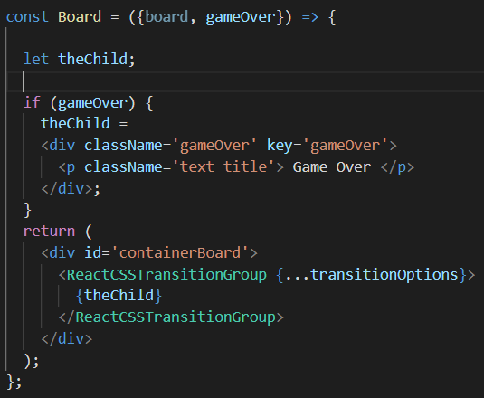
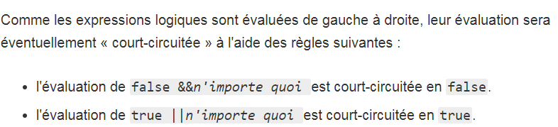
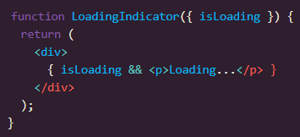
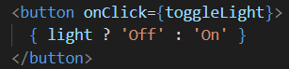
Un peu plus de conditionnel
Avec un if
Avec des blocs
Avec des {} + ternaire

Slide 8
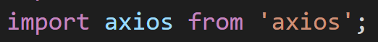
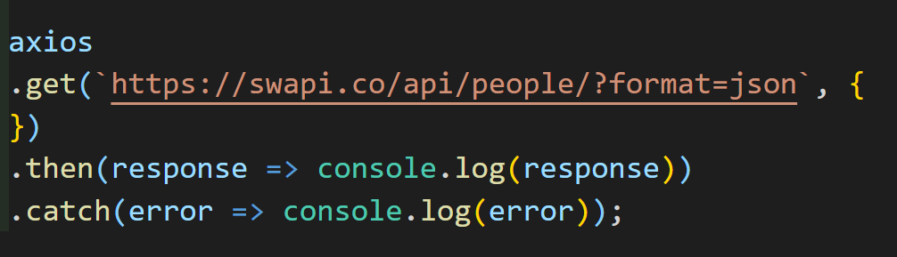
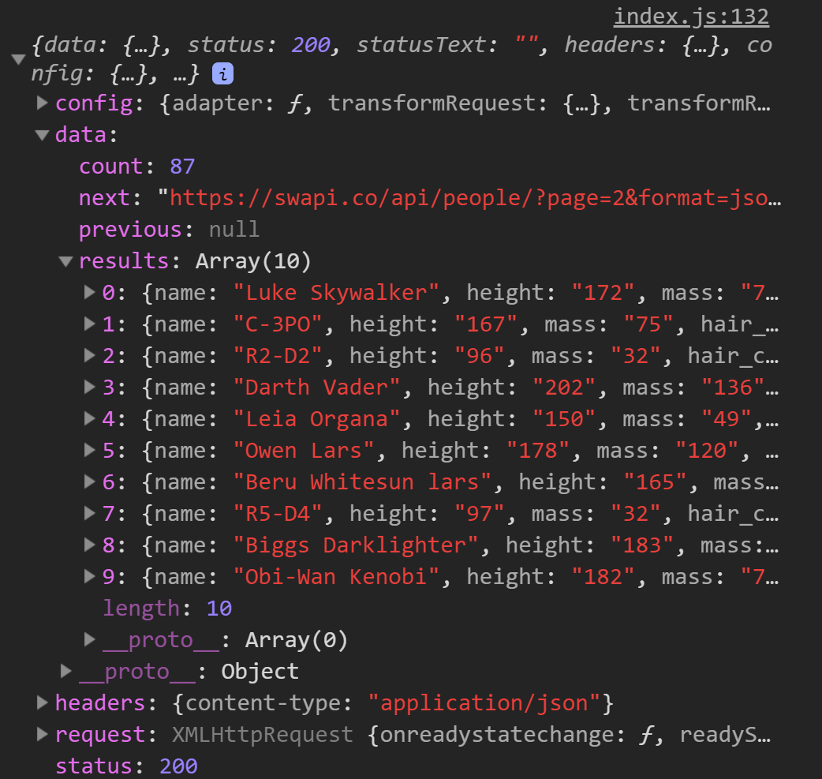
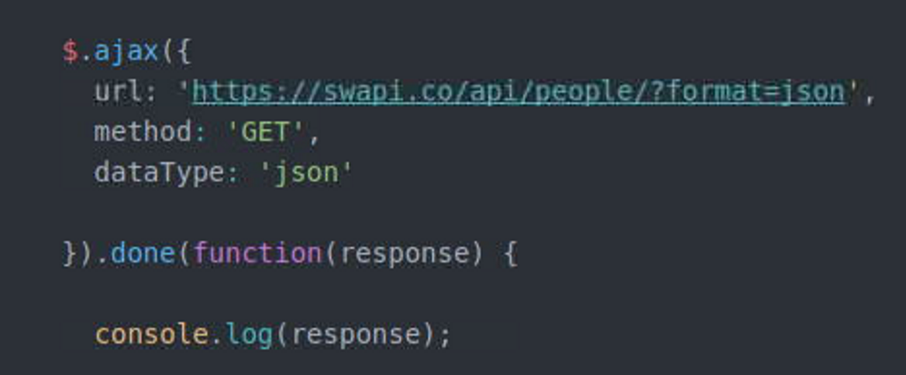
Introduction à Axios
“Promise based HTTP client for the browser and node.js”
https://github.com/axios/axios
Une librairie JS qui vous permet de faire des appels ajax depuis votre app JS avec un serveur nodeJS
Mais aussi de communiquer avec d’autres serveurs via leurs API propres = Consommer une API
Coté client
Format JQuery

Slide 9
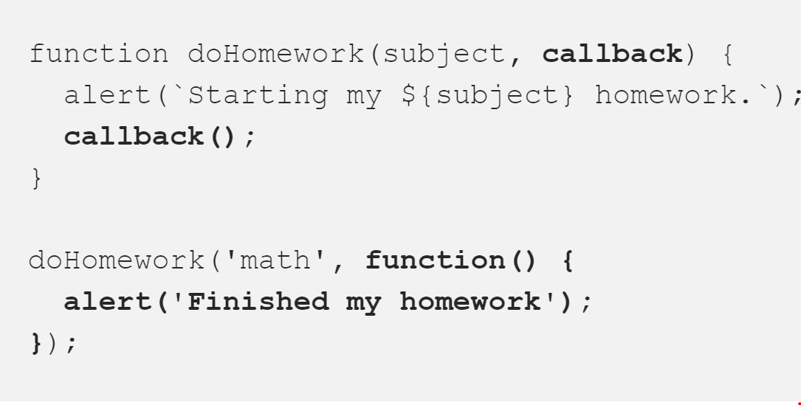
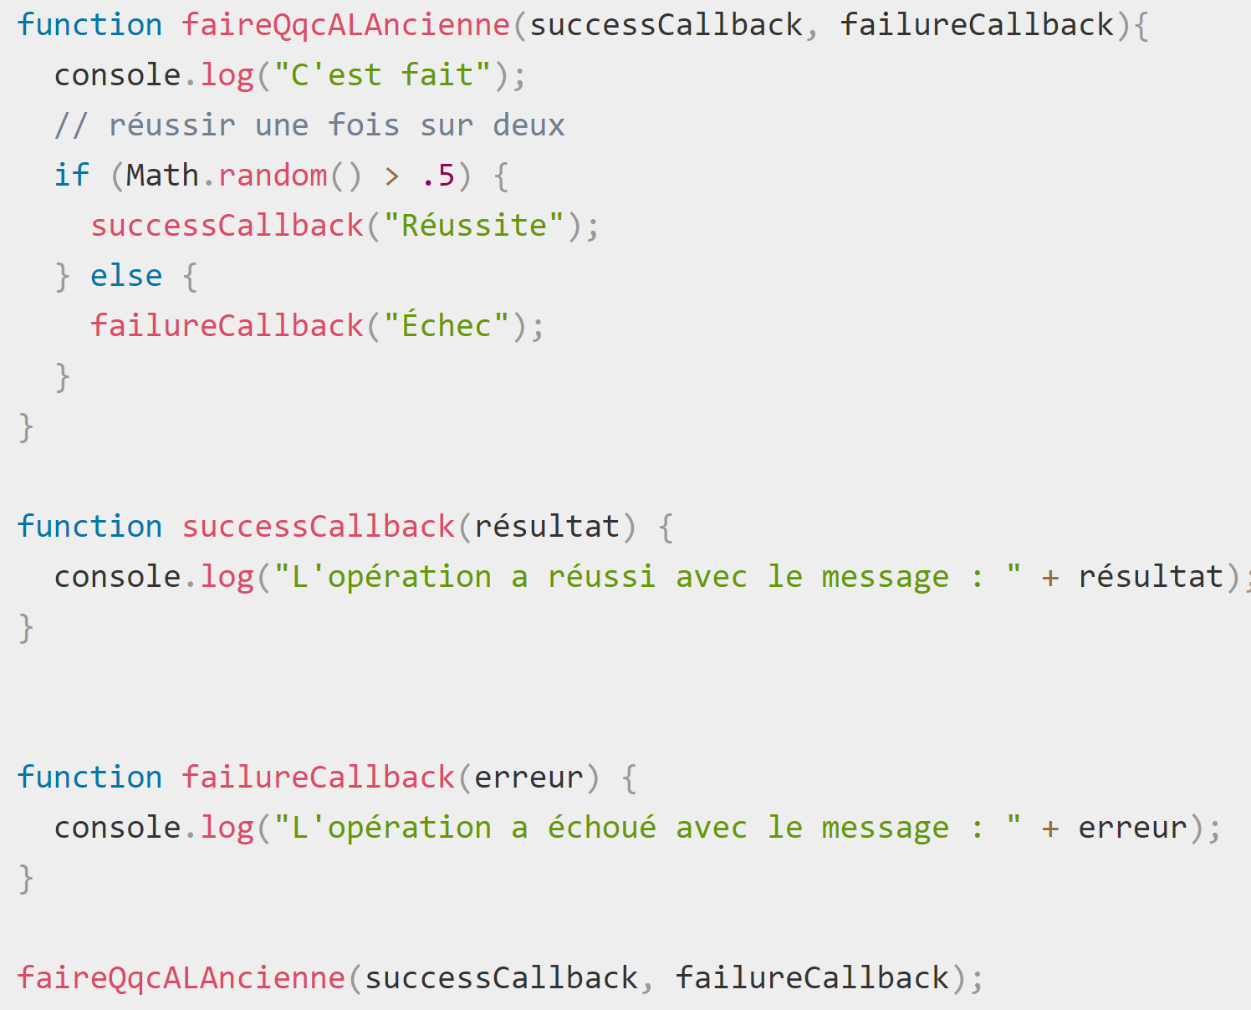
Rappel : CallBack

Slide 10
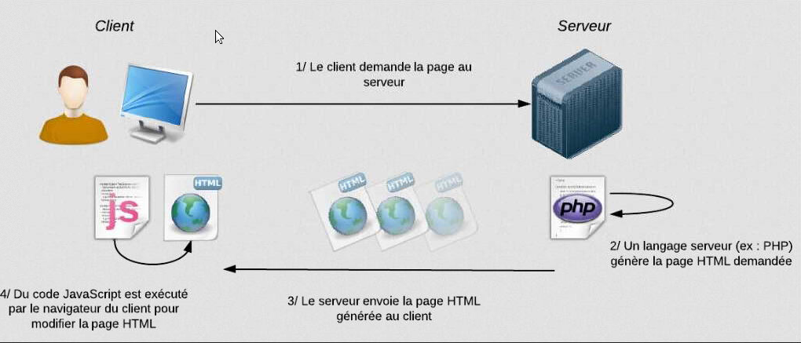
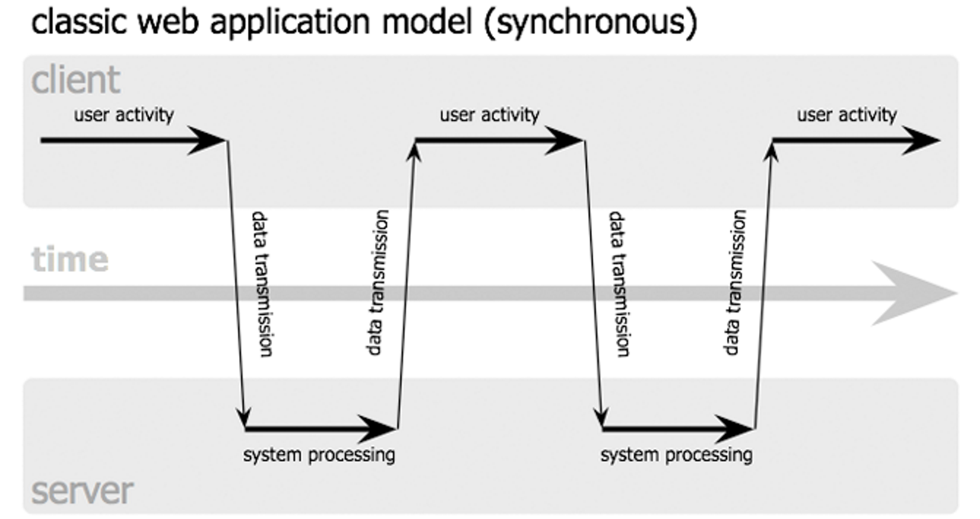
Rappel : sans l’AJAX

Slide 11
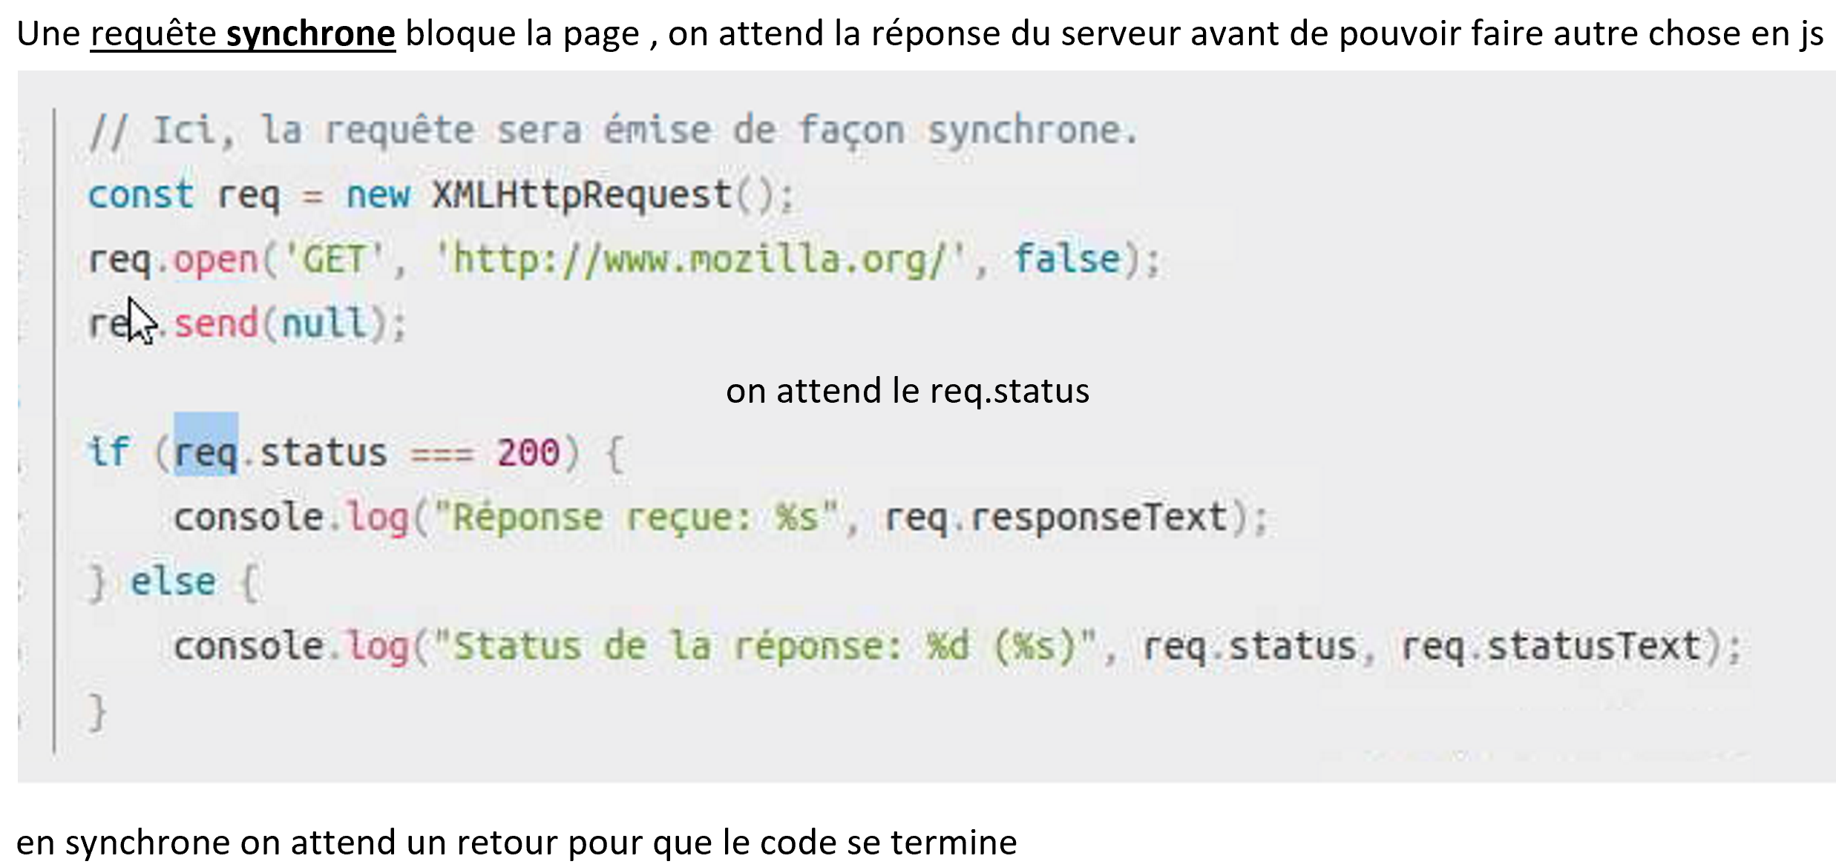
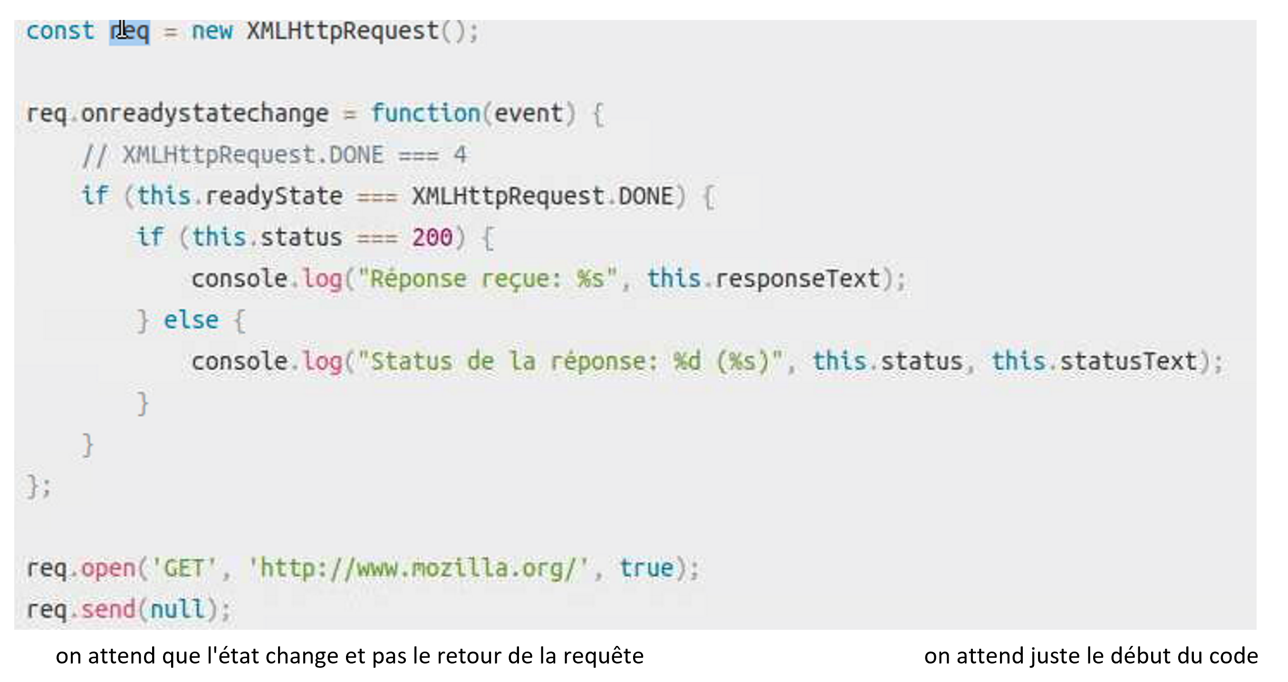
Rappel : Synchrone / Asynchrone

Slide 12
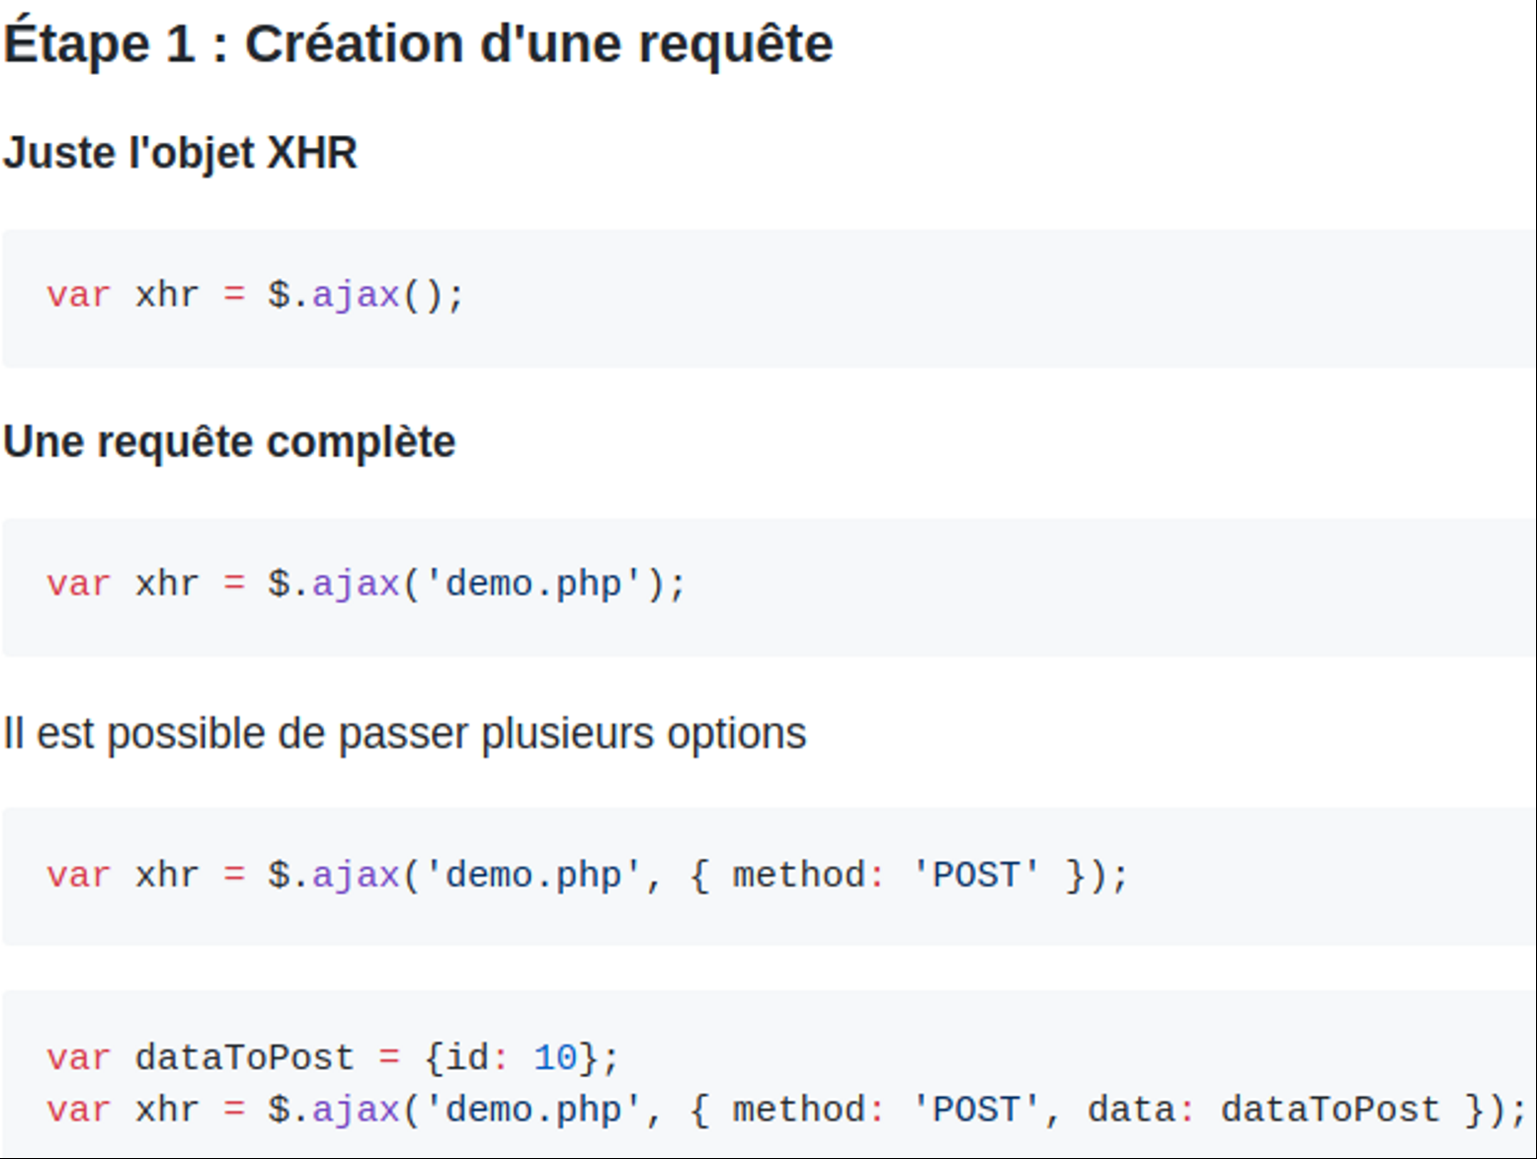
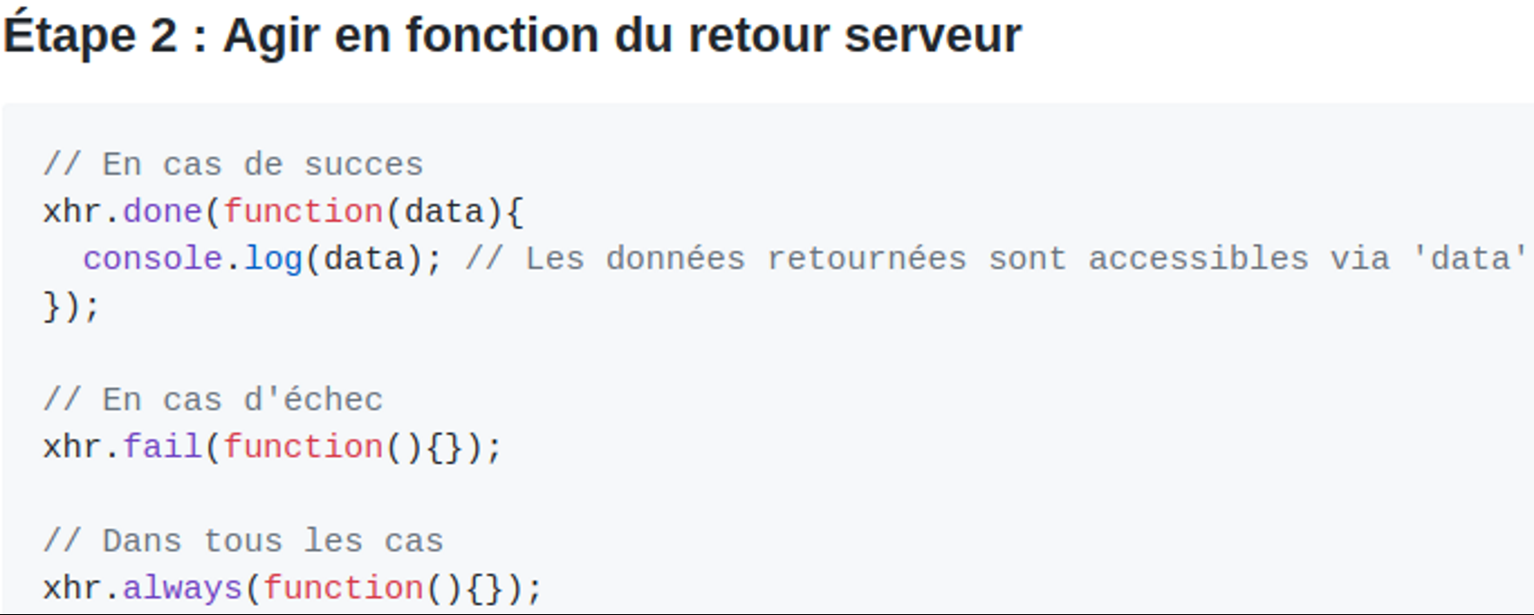
Rappel : AJAX avec JQuery

Slide 13

Workout time

Slide 14
Implémenter Axios dans le Login
Vous disposez de deux routes :
* `/login`, qui doit recevoir `email` et `password`.
En cas de succès, le serveur renvoie le prénom de l'utilisateur.
Vous pouvez alors afficher un message pour lui souhaiter la bienvenue !
* `/forgot`, qui doit recevoir `email`.
Dans les deux cas, le serveur renvoie un code 200 en cas de succès,
ainsi qu'un code 400 en cas d'échec (mauvais mot de passe, e-mail inconnu…).
Pour ce faire, vous pouvez utiliser `axios({ method: 'POST' })` ou `axios.post()`.
### Id de connexion
Pour tester la connexion, vous pouvez utiliser les identifiants suivants :
* bouclierman@herocorp.io / jennifer
* acidman@herocorp.io / fructis
* captain.sportsextremes@herocorp.io / pingpong
## Whaaat ?!
Vous pouvez vous aider des DevTools de Chrome pour visualiser les requêtes ajax,
via l'onglet **Network**.
:warning: Si vous voyez deux requêtes au lieu d'une, c'est normal. :warning:
Lorsque l'on fait une requête d'un domaine (http://localhost:3333) vers un autre
(http://localhost:3000), axios enverra une première requête pour demander l'autorisation.
Il s'agit d'une précaution de sécurité, ce n'est pas notre code qui bug !
## Bonus
* Essayez de tirer parti de `axios.create()`, afin de ne pas avoir à spécifier `http://localhost:3000` à chaque requête.
* Afficher une erreur différente à l'utilisateur quand il y a des problèmes serveurs (erreur 500). Pour cela, vous pouvez couper votre serveur node.

Slide 15
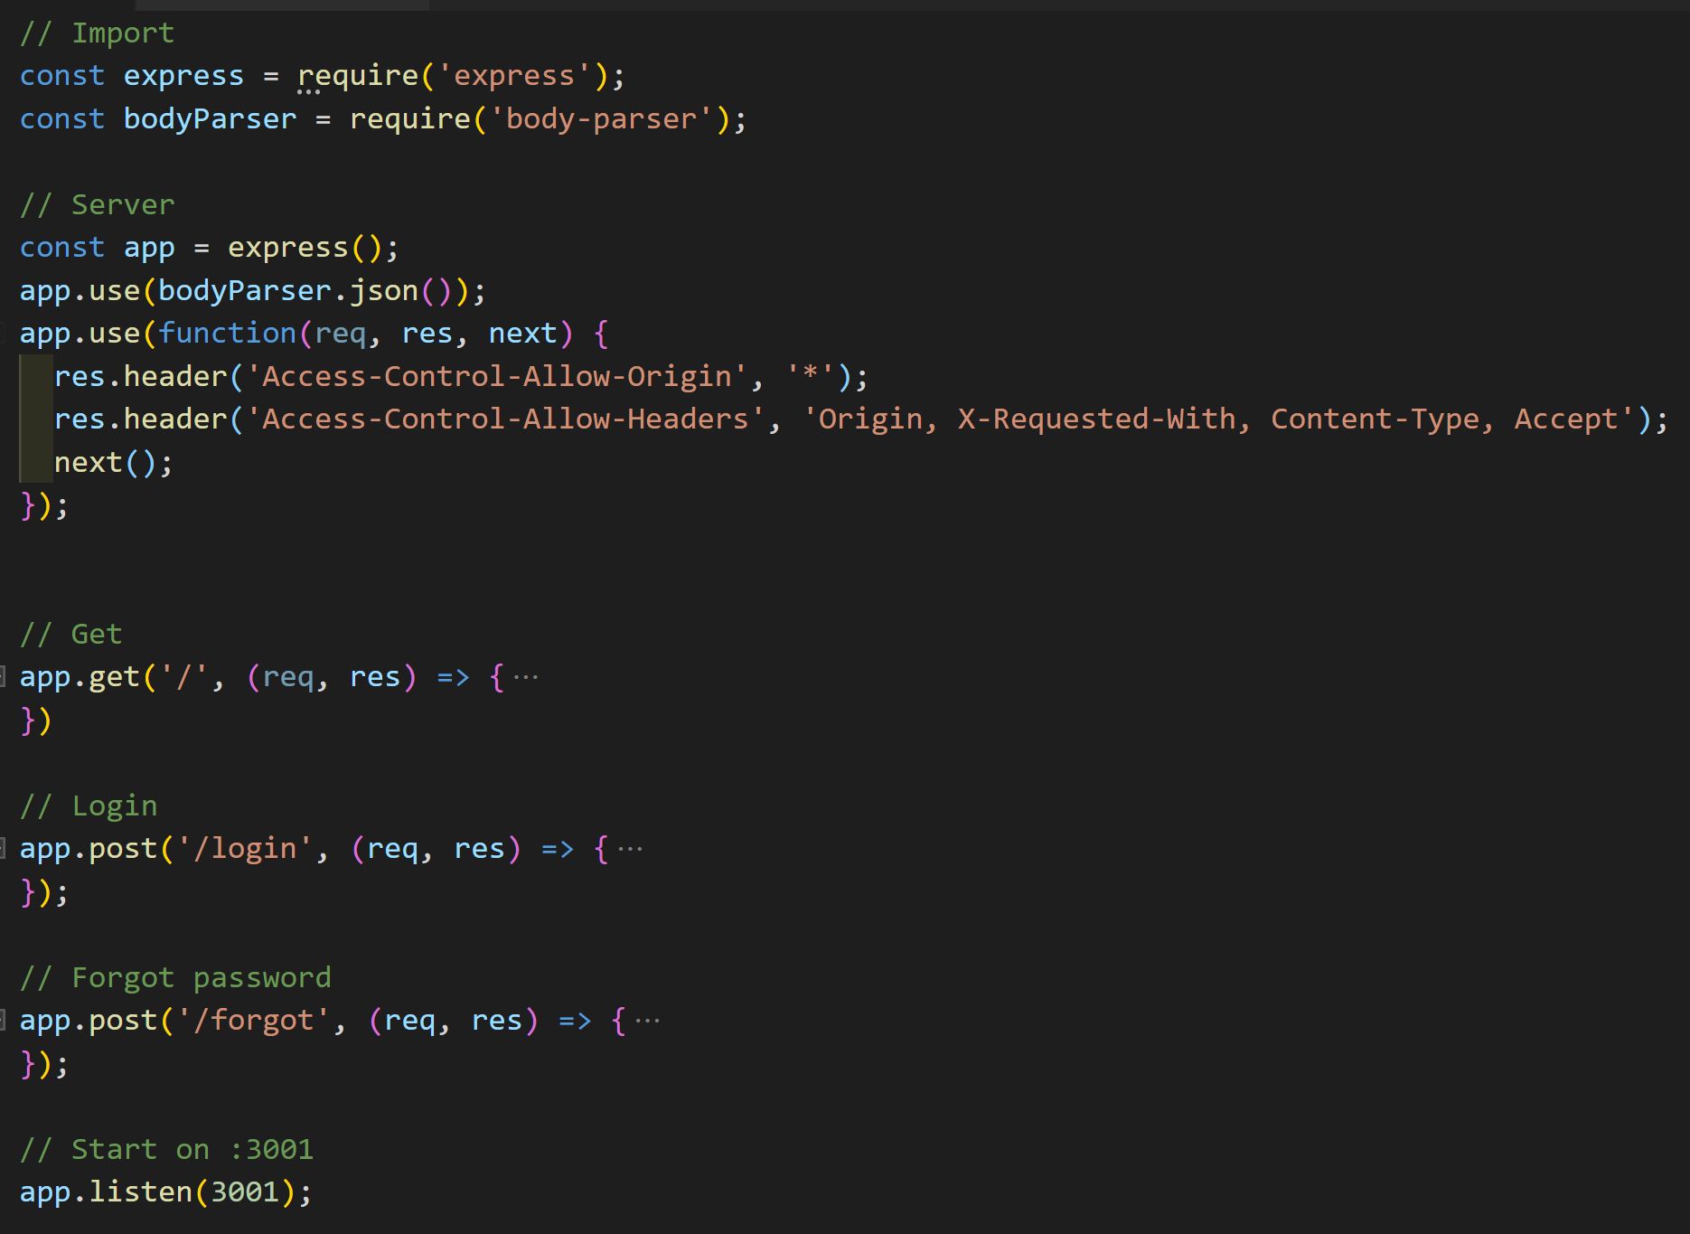
Implémenter Axios dans le Login
Ouvrez le fichier serveur et faites yarn puis yarn start. Cela lancera un serveur nodeJS avec une surcouche express qui écoutera le port 3001
→ Gardez à l’œil le terminal de ce fichier, des console.log apparaitront.

